Slide 1
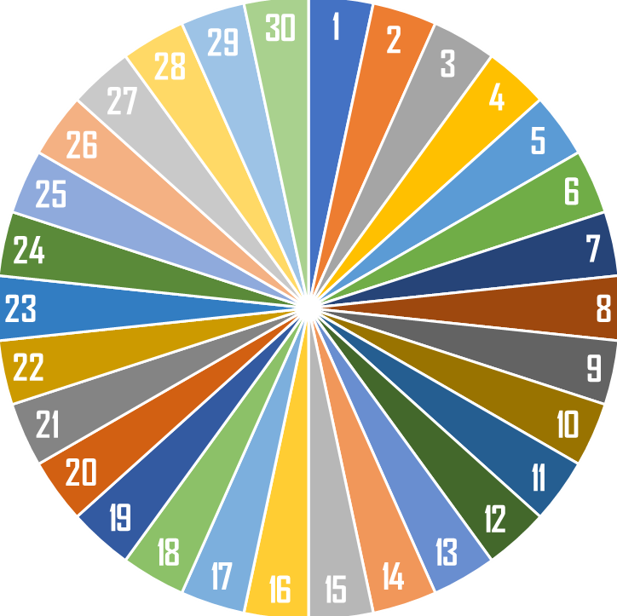
N. Guri

Sllajdi i radhës
Përfundo

Slide 2
N. Guri
1
Biologjia
Qeliza
3
Muri qelizor
4
Centriola
5
2
Riprodhimi
Loja
Mbaj mend
Gjinia
10
6
7
Mbretëria
Biologjia
Muri qelizor
Kërpudhat
8
9
Rifillo
11
Riprodhimi
12
Kërpudhat
Protistët
14
Gjinia
Qeliza
13
15
Kthehu
Biodiversiteti
19
17
18
Protistët
Centriola
Biodiversiteti
Mbretëria
16
20
Vazhdo

Slide 3
N. Guri
4
1
Qeliza
3
Centriola
Biologjia
2
Muri qelizor
5
Loja
Mbaj mend
Riprodhimi
6
Gjinia
7
10
Mbretëria
Biologjia
Muri qelizor
8
9
Kërpudhat
Rifillo
Qeliza
11
15
Riprodhimi
12
Kërpudhat
14
Protistët
Gjinia
13
Kthehu
Biodiversiteti
16
17
Mbretëria
Centriola
18
19
20
Vazhdo
Biodiversiteti
Protistët

Slide 4
N. Guri
1
Sistematika
Familja
3
Citoplazma
4
Kloroplastet
5
2
Lëvizja
Loja
Mbaj mend
Tipi
10
6
7
Mbretëria
Endemike
Rroqebulli
Farëveshurat
8
9
Rifillo
11
Kloroplastet
12
Lëvizja
Citoplazma
14
Sistematika
Familja
13
15
Kthehu
Endemike
19
17
18
Farëveshurat
Tipi
Rroqebulli
Mbretëria
16
20
Vazhdo

Slide 5
N. Guri

Sllajdi i radhës
Sllajdi paraprak
Përfundo

Slide 6
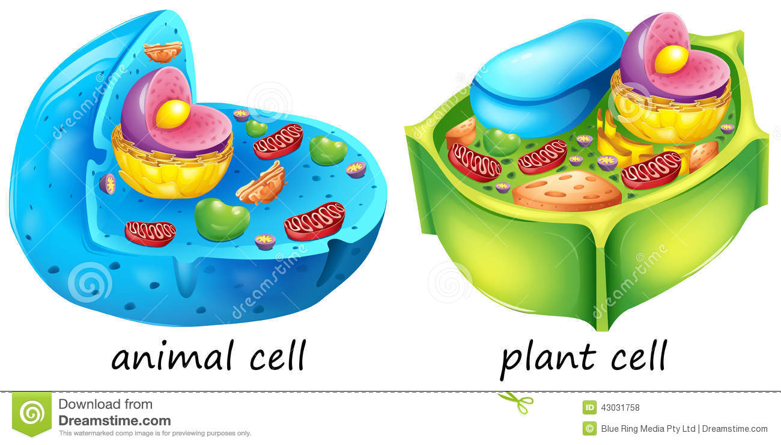
Kthehu
Vazhdo
Rifillo

Slide 7

1
2
3
4
5
6
7
8
9
10
11
12
13
14
15
16
17
18
19
21
22
23
24
25
26
27
28
29
Kthehu
Vazhdo
Rifillo

Slide 8
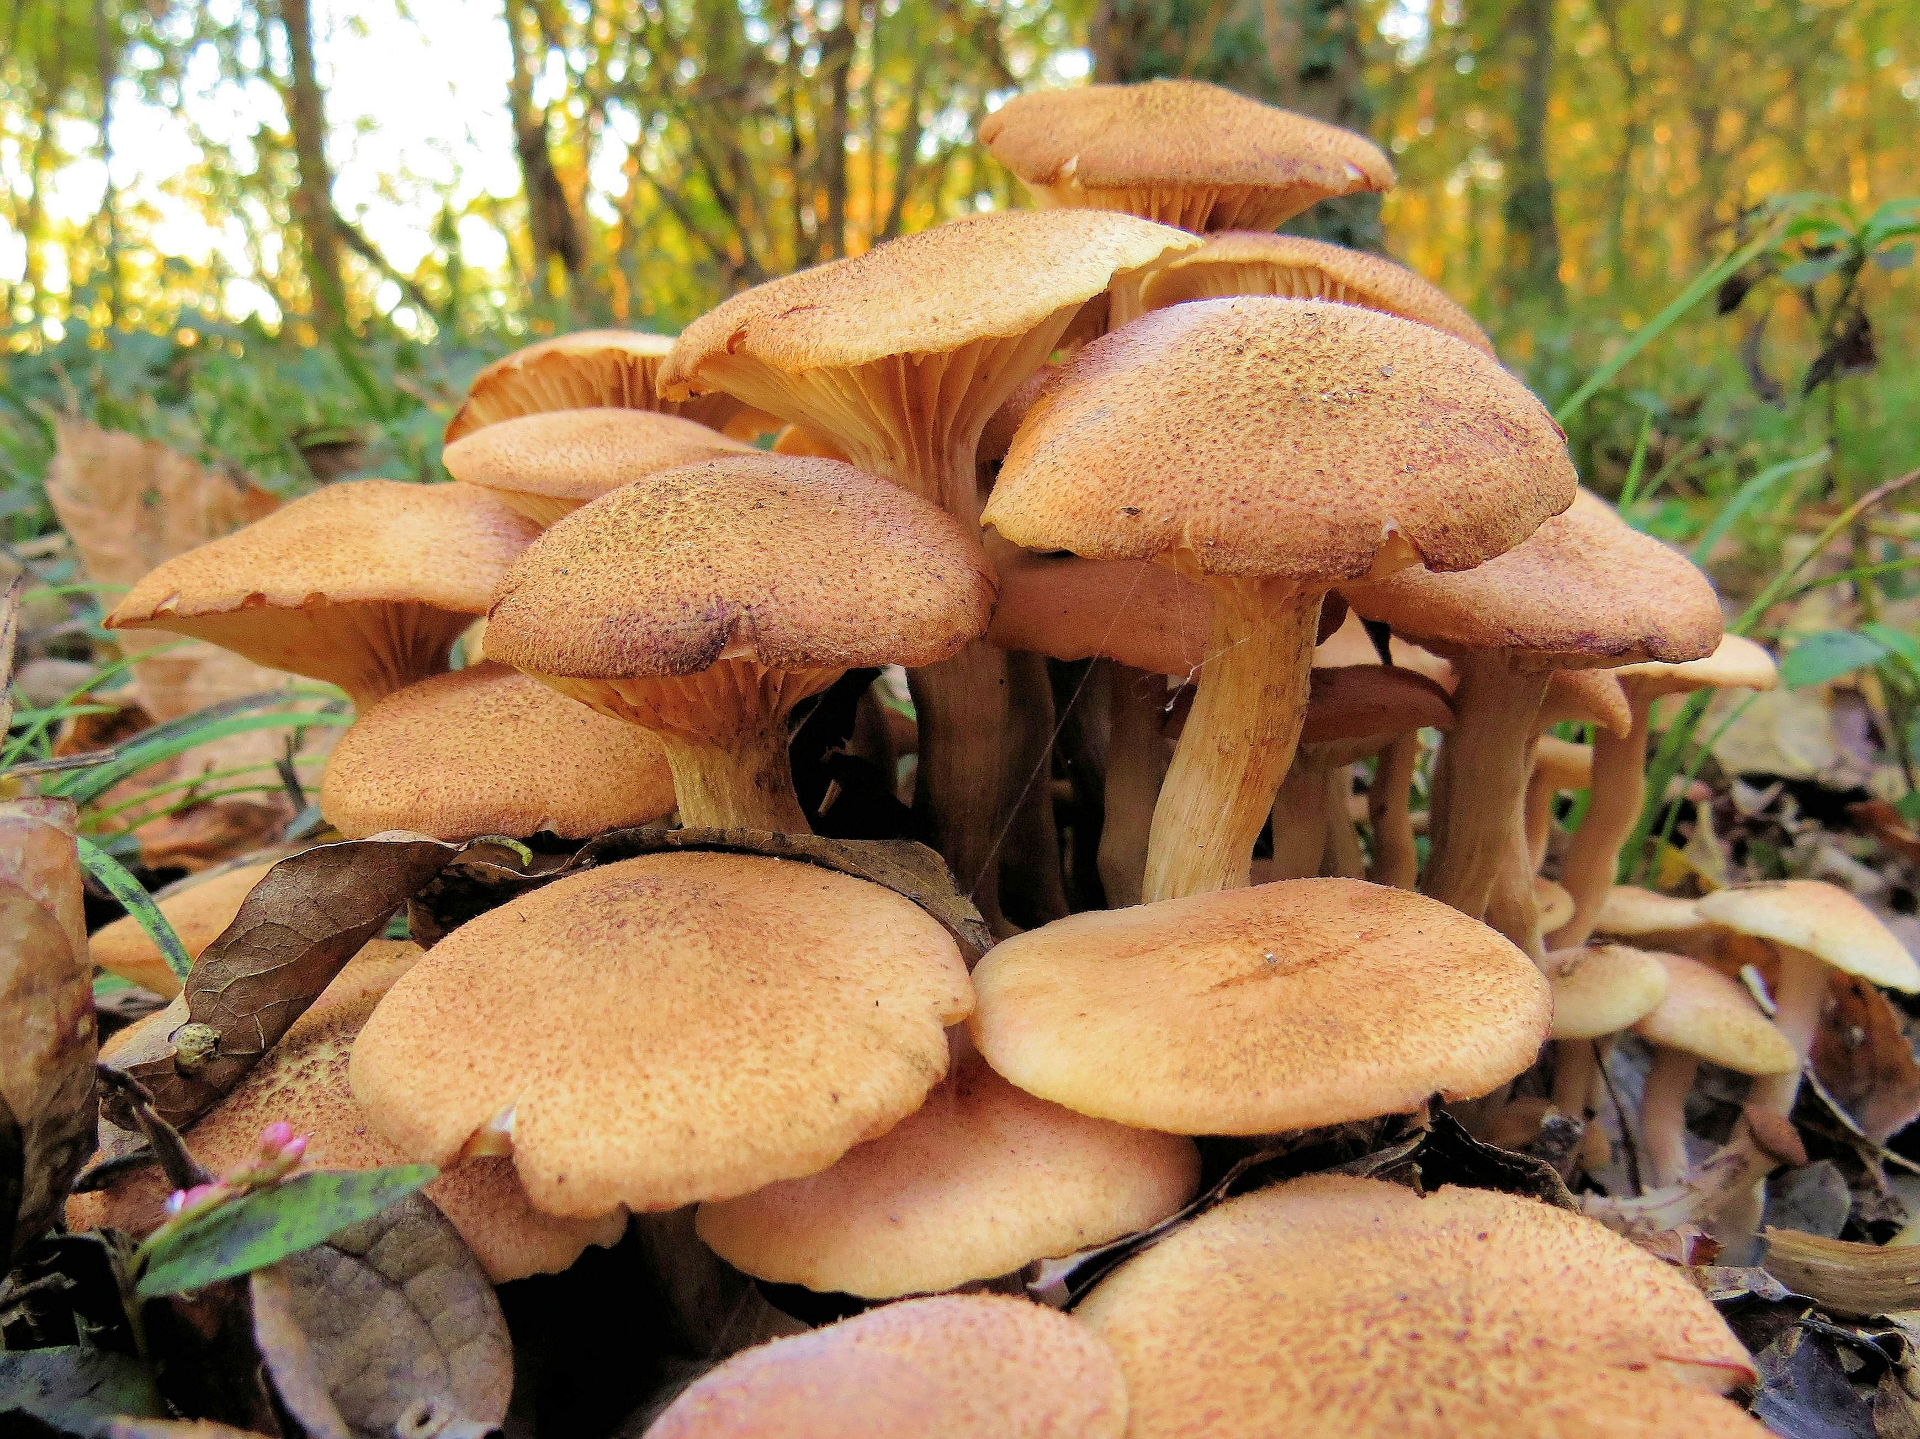
1
2
3
4
5
6
7
8
9
10
11
12
13
14
15
16
17
18
19
21
22
23
24
25
26
27
28
29
Kthehu
Vazhdo
Rifillo

Slide 9
N. Guri

Sllajdi i radhës
Sllajdi paraprak
Përfundo

Slide 10
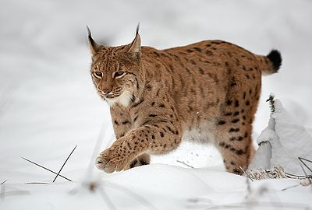
1
2
3
4
5
6
7
8
9
10
11
12
13
14
15
16
17
18
19
21
22
23
24
25
26
27
28
29
This Photo by Unknown Author is licensed under CC BY-SA
Kthehu
Vazhdo
Rifillo

Slide 11
1
2
3
4
5
6
7
8
9
10
11
12
13
14
Sistematika është shkencë e cila merret me studimin e klasifikimit të organizmave të gjallë bazuar në aftësitë e tyre farefisnore, si dhe me klasifikimin e tyre në kategori sistematike
15
16
17
18
19
21
22
23
24
25
26
27
28
29
Kthehu
Vazhdo
Rifillo

Slide 12
1
2
3
4
5
6
7
8
9
10
11
12
13
14
Sistematika është shkencë e cila merret me studimin e klasifikimit të organizmave të gjallë bazuar në aftësitë e tyre farefisnore, si dhe me klasifikimin e tyre në kategori sistematike
15
16
17
18
19
21
22
23
24
25
26
27
28
29
Kthehu
Vazhdo
Rifillo

Slide 13
1
2
3
4
5
6
7
8
9
10
11
12
13
14
Sistematika është shkencë e cila merret me studimin e klasifikimit të organizmave të gjallë bazuar në aftësitë e tyre farefisnore, si dhe me klasifikimin e tyre në kategori sistematike
15
16
17
18
19
21
22
23
24
25
26
27
28
29
Kthehu
Vazhdo
Rifillo

